Slide 1
BIODIVERSITE
JDI Annemasse, Mardi 28 mai 2019

Slide 2
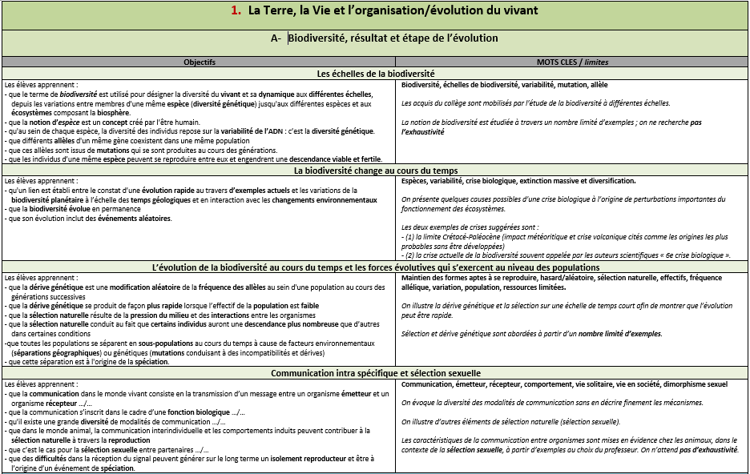
Classe de 2nde
THEMATIQUE :
La Terre, la vie et l’organisation du vivant
Thème :
Biodiversité, résultat et étape de l’évolution

Slide 3
Classe de 2nde
THEMATIQUE :
La Terre, la vie et l’organisation du vivant
Thème :
Biodiversité, résultat et étape de l’évolution
Sous-thème : Les échelles de la biodiversité
Objectifs du programme / Les élèves apprennent :
- que le terme de biodiversité est utilisé pour désigner la diversité du vivant et sa dynamique aux différentes échelles, depuis les variations entre membres d'une même espèce (diversité génétique) jusqu'aux différentes espèces et aux écosystèmes composant la biosphère.
- que la notion d’espèce est un concept créé par l’être humain.
- qu'au sein de chaque espèce, la diversité des individus repose sur la variabilité de l’ADN : c’est la diversité génétique.
- que différents allèles d'un même gène coexistent dans une même population
- que ces allèles sont issus de mutations qui se sont produites au cours des générations.
- que les individus d’une même espèce peuvent se reproduire entre eux et engendrent une descendance viable et fertile.
Vu au collège
• Cycle 4 : Le vivant et son évolution
Expliquer sur quoi reposent la diversité et la stabilité génétique des individus.
Expliquer comment les phénotypes sont déterminés par les génotypes et par l’action de l’environnement.
- Relier, comme des processus dynamiques, la diversité génétique et la biodiversité.
Idées clés :
• Relier l’apparition de nouveaux allèles à l’existence de mutations.
• Expliquer la diversité et l’héritabilité de caractères par le brassage de l’information génétique associé à la méiose et à la fécondation.
.
Mots clés : Biodiversité, échelles de biodiversité, variabilité, mutation, allèle
Activités possibles/ durée envisageable: 1 ou 2 semaines
Sortie locale: recenser la biodiversité à différentes échelles => technique des quadras vers de terre (sciences collaborative et M@gistère)/ applications mobile ou tablette: plantnet ou INPN espèces
En lisère de bois, espèces qui arrivent en 1er (partie dynamique)
Mare pédagogique
- Etudier la variation au sein d’une espèce ou/et d’espèces apparentées : Anagène: dans une espèce gènes escargot bande et couleur coquille variation au sein d'une espèce ou de deux espèces apparentées (ex: dans la lignée humaine)
Banque de séquence d’allèles à chercher sur BLAST / GMOD / HGNC (english sources)
- Image satellitale (geoportail) traiter en outils spectral (imagerie multispectrale ) pour observer les coraux, champs cultivés, biodiversité, etc
Discussions et approches
  Les limites : pas de catalogue d’exemples pour illustrer la biodiversité
  Possibilité : faire le lien avec partie « agrosystème-caractéristique des sols et production de biomasse » (microfaune du sol)
  Nouveauté : approche statistique et contribution aux sciences participatives
  Fil directeur de la partie : la biodiversité actuelle vit elle une crise majeure ?
Notes:
Opensciences participative + application inpnespece
3

Slide 4
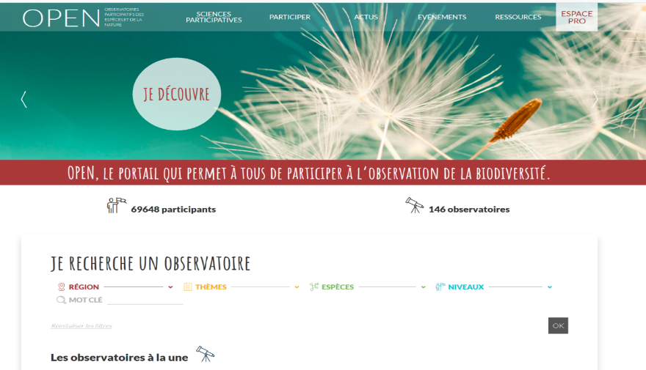
Sous-thème : Les échelles de la biodiversité
CONTRIBUTION AUX SCIENCES PARTICIPATIVES
https://www.open-sciences-participatives.org/home/

Slide 5
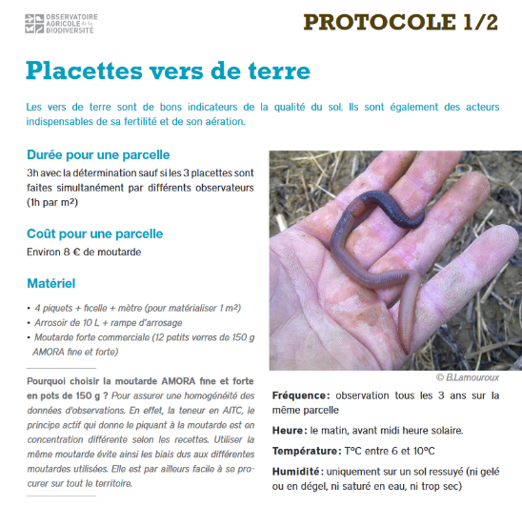
Sous-thème : Les échelles de la biodiversité
CONTRIBUTION AUX SCIENCES PARTICIPATIVES
Exemple: le suivi des populations de vers de terre
http://observatoire-agricole-biodiversite.fr/participer/les-protocoles/placettes-vers-de-terre

Slide 6
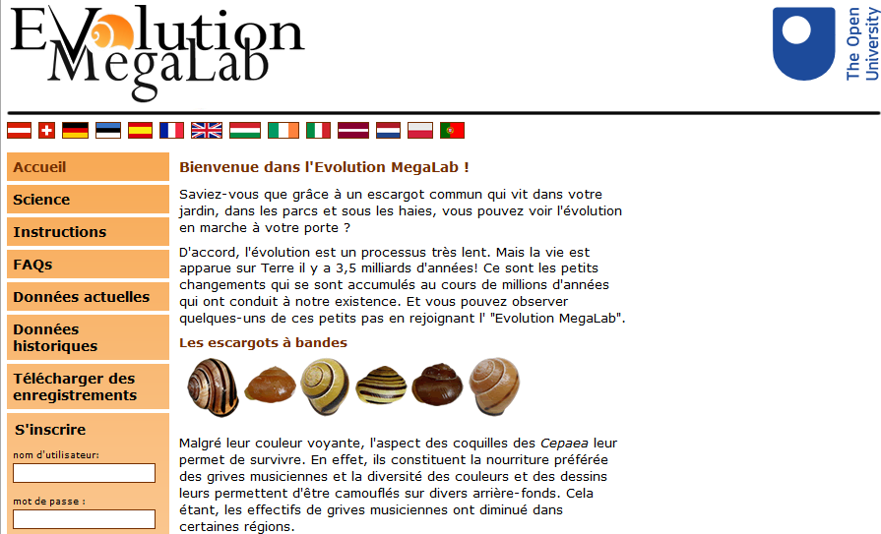
Sous-thème : Les échelles de la biodiversité
CONTRIBUTION AUX SCIENCES PARTICIPATIVES
Exemple: le suivi des populations d’escargots
http://www.evolutionmegalab.org/fr_FR/

Slide 7
Classe de 2nde
THEMATIQUE :
La Terre, la vie et l’organisation du vivant
Thème :
Biodiversité, résultat et étape de l’évolution
Sous-thème : La biodiversité change au cours du temps
Objectifs du programme / Les élèves apprennent :
- qu'un lien est établi entre le constat d’une évolution rapide au travers d’exemples actuels et les variations de la biodiversité planétaire à l’échelle des temps géologiques et en interaction avec les changements environnementaux
- que la biodiversité évolue en permanence
- que son évolution inclut des événements aléatoires.
Vu au collège
Cycle 4 : La planète Terre, l’environnement et l’action humaine
Ères géologiques
Idée clé :
• Articuler la notion d’ères géologiques avec différents évènements géologiques et biologiques survenus sur Terre.
Cycle 4 : Le vivant et son évolution
- Relier l’étude des relations de parenté entre les êtres vivants, et l’évolution.
» Caractères partagés et classification.
» Les grands groupes d’êtres vivants, dont Homo sapiens, leur parenté et leur évolution.
Mots clés : Espèces, variabilité, crise biologique, extinction massive et diversification.
Activités possibles/ durée envisageable : 1 séance
- Observer des fossiles/crises (échantillons, documents)
- Etudier la crise K/T comme référence pour se poser la question d'une crise actuelle (lien avec le suivi d'études)
- Documents pour causes de la crise (effet environnement)
- Sortie au muséum?
- Culture de bactéries sur différentes concentrations d’antibio : apparition de résistances (vitesse de l’évolution)
Vidéo sur « les humains continuent-ils à évoluer ? »
Evolution rapide: diminution de la population d’ombles chevaliers dans le Léman
.
Discussions et approches
  Les limites : crise K/T conseillée (étude statistique des microfossiles)
  Nouveauté : 6eme crise biologique à évoquer
traiter l’évolution rapide
➢ Possibilité : faire le lien avec partie « microbiote humain et santé » (résistance des bactéries aux antibiotiques)

Slide 8
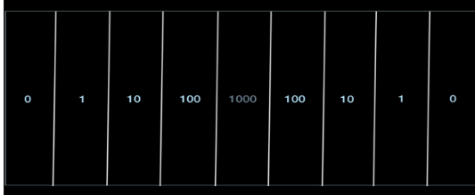
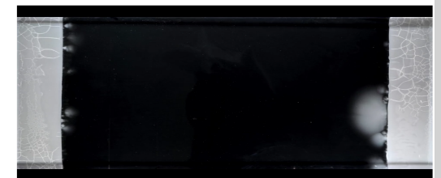
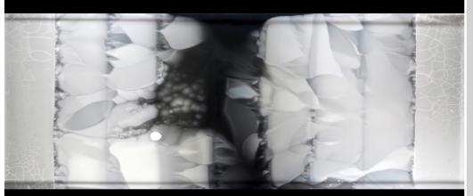
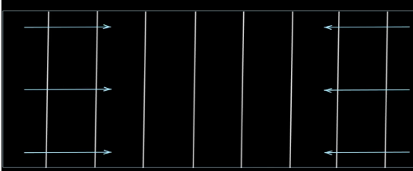
Sous-thème : La biodiversité change au cours du temps
LA RESISTANCE DES SUPERBACTERIES PRISES SUR LE VIF
11 j
https://www.larecherche.fr/biologie-vid%C3%A9o/la-r%C3%A9sistance-des-superbact%C3%A9ries-prise-sur-le-vif

Slide 9
Classe de 2nde
THEMATIQUE :
La Terre, la vie et l’organisation du vivant
Thème :
Biodiversité, résultat et étape de l’évolution
Sous-thème : L’évolution de la biodiversité au cours du temps s’explique par des forces évolutives s’exerçant au niveau des populations
Vu au collège
Cycle 4 : Le vivant et son évolution
- Mettre en évidence des faits d’évolution des espèces et donner des arguments en faveur de quelques mécanismes de l’évolution.
» Apparition et disparition d’espèces au cours du temps (dont les premiers organismes vivants sur Terre).
» Maintien des formes aptes à se reproduire, hasard, sélection naturelle.
Objectifs du programme / Les élèves apprennent :
- que la dérive génétique est une modification aléatoire de la fréquence des allèles au sein d'une population au cours des générations successives
- que la dérive génétique se produit de façon plus rapide lorsque l’effectif de la population est faible
- que la sélection naturelle résulte de la pression du milieu et des interactions entre les organismes
- que la sélection naturelle conduit au fait que certains individus auront une descendance plus nombreuse que d’autres dans certaines conditions
-que toutes les populations se séparent en sous-populations au cours du temps à cause de facteurs environnementaux (séparations géographiques) ou génétiques (mutations conduisant à des incompatibilités et dérives)
- que cette séparation est à l'origine de la spéciation
Discussions et approches
  Les limites : pas de catalogue d’exemples sur les mécanismes évolutifs, vitesse d’évolution rapide
  Possibilité : faire le lien avec partie « agrosystème_structure et fonctionnement des agrosystèmes ou vers une gestion durable des agrosystèmes » (évolution populations de moustiques avec pesticides)
  Fil directeur : les mécanismes de l’évolution à l’origine de la biodiversité observée
Mots clés : Maintien des formes aptes à se reproduire, hasard/aléatoire, sélection naturelle, effectifs, fréquence allélique, variation, population, ressources limitées.
Activités possibles/ durée envisageable (JDI): 1 ou 2 séances
- Logiciels dérive génétique/sélection naturelle: phalènes, éléphants avec ou sans défenses, sélection naturelle ou braconnage (edumodel logiciel Cosantino)
- Jeu : dés et boules de couleurs différentes (fiche dans livre seconde bordas)
- TP/jeu : escargot ou TP pompon pour illustrer les souris abajoues (couverture avec des pompons, prédateur dans la semi obscurité) : exploitation mathématique
- Sélection naturelle avec pinsons et le logiciel VENSIM (disponible sur Acces) G. Lecointre (+jeu « dérive génétique sur le site SVT de l’ac. de Rouen)

Slide 10
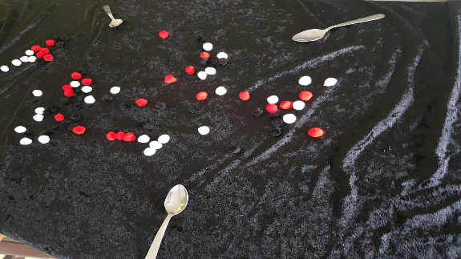
Sous-thème : L’évolution de la biodiversité au cours du temps s’explique par des forces évolutives s’exerçant au niveau des populations
LE FACTEUR « PREDATION » MODIFIE LA FREQUENCE DES ALLELES DANS UNE POPULATION
TP Pompons de couleurs différentes
Matériel:
-couvertures de 3 couleurs différentes (R/N/B)
-pompons de 3 couleurs différentes
(R/N/B)
-cuillères
Pour une couverture donnée:
-Même nb de pompons (= proies) de chaque couleur sur la couverture= individus de la G0
-1 élève maître du temps (une prédation = 20 secondes)
-3 élèves prédateurs avec une cuillère pour ramasser les pompons
➢ Chaque survivant se reproduit à l’identique avant la prédation suivante.

Slide 11
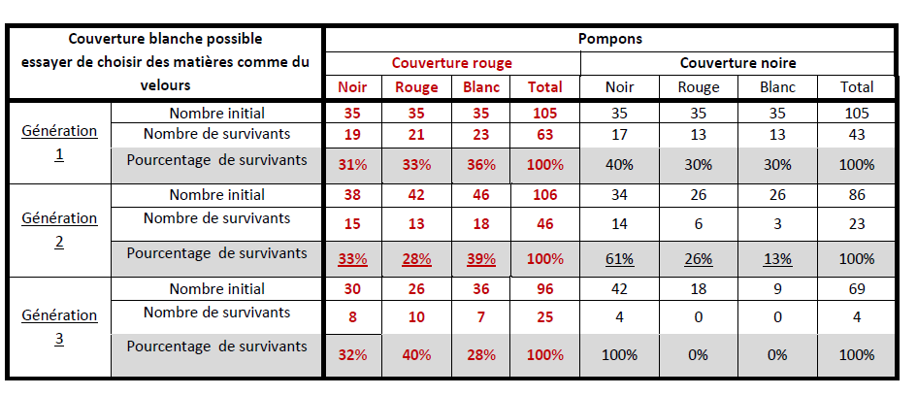
TP Pompons de couleurs différentes
Exemple de résultats:

Slide 12
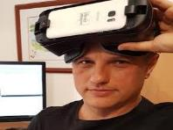
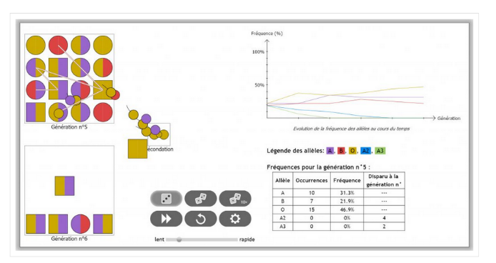
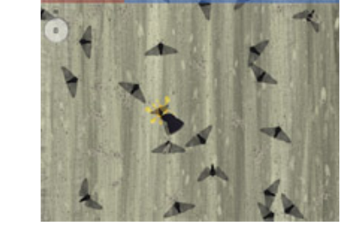
Sous-thème : L’évolution de la biodiversité au cours du temps s’explique
par des forces évolutives s’exerçant au niveau des populations
LES LOGICIELS DE Ph. COSENTINO
http://philippe.cosentino.free.fr/productions/
Phalènes
Un modèle diploïde pour la dérive génétique
Notes:
12

Slide 13
Classe de 2nde
THEMATIQUE :
La Terre, la vie et l’organisation du vivant
Thème :
Biodiversité, résultat et étape de l’évolution
Sous-thème : Communication intraspécifique et sélection sexuelle
Objectifs du programme / Les élèves apprennent :
- que la communication dans le monde vivant consiste en la transmission d’un message entre un organisme émetteur et un organisme récepteur …/…
- que la communication s’inscrit dans le cadre d’une fonction biologique …/…
- qu'il existe une grande diversité de modalités de communication …/…
- que dans le monde animal, la communication interindividuelle et les comportements induits peuvent contribuer à la sélection naturelle à travers la reproduction
- que c’est le cas pour la sélection sexuelle entre partenaires …/…
- que des difficultés dans la réception du signal peuvent générer sur le long terme un isolement reproducteur et être à l’origine d’un événement de spéciation.
Vu au collège
Cycle 4 : Le vivant et son évolution
Relier des éléments de biologie de la reproduction sexuée et asexuée des êtres vivants et l'influence du milieu sur la survie des individus, à la dynamique des populations.
» Reproductions sexuée et asexuée, rencontre des gamètes, milieux et modes de reproduction.
Cycle 4 : Corps humain et santé
- Mettre en évidence le rôle du cerveau dans la réception et l’intégration d’informations multiples.
» Message nerveux, centres nerveux, nerfs, cellules nerveuses.
Mots clés : Communication, émetteur, récepteur, comportement, vie solitaire, vie en société, dimorphisme sexuel
Activités possibles/ durée envisageable : 1séance
- Spéciation avec le Pouillot verdâtre (ECE) + Audacity + sonogramme à privilégier car thème « Son et musique » en 1ère tronc commun (Ens. Scientifique)
- Lampyres, bombyx, …
- TP grillons (Rallye science 2013 sujets et fichiers sons )
- “excès” de la sélection sexuelle (TD mosaïque à partir de différents exemples : paon, megaloceros, éléphants de mers…)
Discussions et approches
  Les limites: un exemple de sélection sexuelle à relier avec la sélection naturelle
  Nouveauté: notion de communication intraspécifique

Slide 14
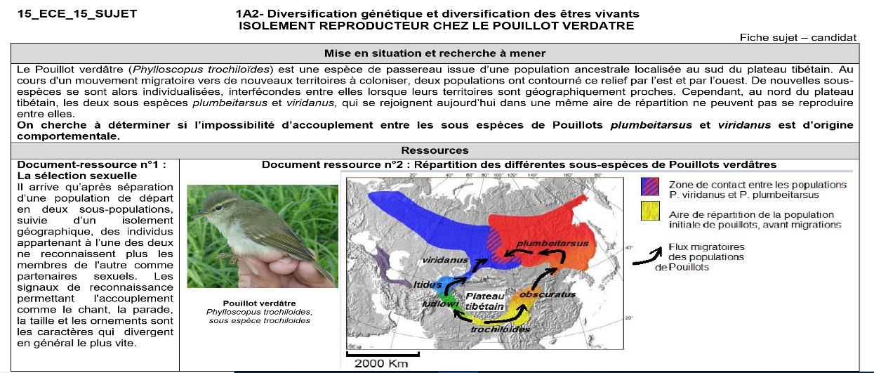
Sous-thème : Communication intraspécifique et sélection sexuelle
SUJET ECE
Le pouillot verdâtre
Magistère
Notes:
14

Slide 15
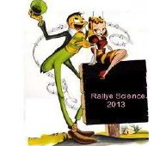
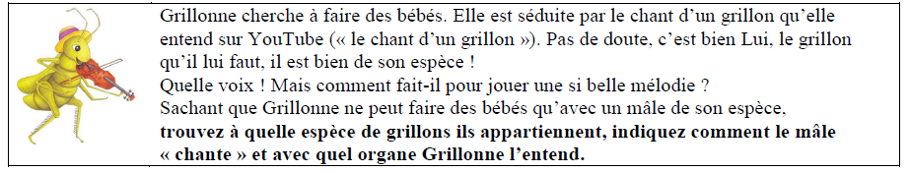
Sous-thème : Communication intraspécifique et sélection sexuelle
Magistère
RALLYE SCIENCES SVT3
Grillonne cherche grillon, beau et chanteur
Ressources:
-Logiciel Audacity + fiche technique « utilisation d’Audacity »
-Vidéo YouTube « le chant du grillon »
-Fichiers mp3 de chants de différentes espèces de grillons
-Grillons mâles + matériel de dissection + matériel d’observation
-Accès internet (pour recherches organes émetteur/récepteur)

